Slide 1

শুভেচ্ছা

Slide 2
শিক্ষক পরিচিতি
জামিন উদ্দিন
সহকারী শিক্ষক
জংলী আদর্শ বালিকা উচ্চ বিদ্যালয়
জংলী, নাটোর সদর ,নাটোর

Slide 3
পাঠ পরিচিতি
বিষয়ঃবিজ্ঞান
শ্রেনিঃঅষ্টম
পাঠঃপ্রাণিজগতের শ্রেণিবিন্যাস
আধ্যায়ঃপ্রথম
সময়ঃ ৪০ মিনিট তারিখঃ১৫/১১/২০১৩ইং

Slide 4

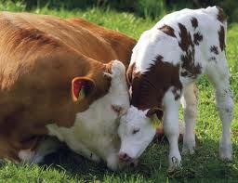

নিচের ছবি গুলো দেখ এবং চিন্তা কর-

Slide 5
প্রাণী জগতের শ্রেণিবিন্যাস

Slide 6
শিখন ফল-
এই পাঠ শেষে শিখার্থীরা-
শ্রেণীবিন্যাস কাকে বলে তা বলতে পারবে।
প্রাণী জগতের পর্ব গুলোর নাম লিখতে পারবে।
জীবজগতের শ্রেনি বিন্যাসের প্রয়োজনীয়তা ব্যাখ্যা করতে পারবে।

Slide 7

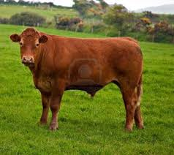
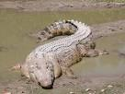
ছবি গুল দেখ এবং চিন্তা কর-
একক কাজঃ শ্রেনীবিন্যাস কাকে বলে লিখ?

Slide 8
সমাধানঃ
সহজে সু-শৃঙ্খলভাবে বিশাল প্রাণিজগতকে জানার জন্য এর বিন্যস্তকরন প্রয়জন আর বিন্যাস্ত করার পদ্ধতিকে শ্রেনিবিন্যাস বলে।

Slide 9

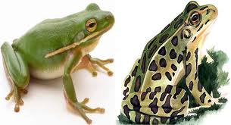
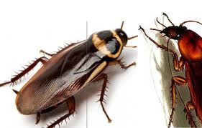
নিচের ছবি গুলো দেখ এবং চিন্তা কর-
জড়ায় কাজঃ প্রানী জগতের পর্ব গুলোর নাম লিখ?

Slide 10
সমাধানঃ
1।পরিফেরা
২।নিড়ারিয়া
৩।প্লাটিহেলমিনথিস
৪।নেমাটড়া
৫।আর্থ্রেপডা

Slide 11
৬। আর্থ্রেয়াপেডা
৭। মলাস্কা
৮। আকাইনডারমাটা
৯। কর্ডাটা

Slide 12
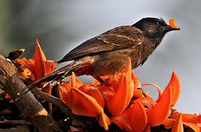

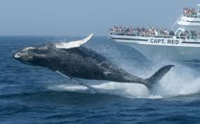
নিচের ছবি গুলো দেখ এবং চিন্তা কর-
দলীও কাজঃ জীব্জগতের শ্রেনী বিন্যাসের প্রয়জনীয়তা লিখ?

Slide 13
সমাধানঃ
উদ্ভিদ ও প্রাণী সম্বন্ধে সহজে জানা যায়।
উদ্ভিদ ও প্রাণী সম্বন্ধে অল্প পরিশ্রমেও অল্প সময়ে জানা যায়।
উদ্ভিদ ও প্রাণী নতুন প্রজাতি শনাক্ত করতে শ্রেণিবিন্যাস অপরিহার্য।
জীবের মধ্যে মিল-অমিলের ভিত্তিতে পরস্পরের মধ্যে সম্বন্ধ নির্ণয় করা যায়।

Slide 14
মূল্যায়নঃ
চিংড়ি কোন পর্বেব প্রাণী?
মলাস্কা পর্বের একটি প্রাণীর নাম বল?
ইলিশ মাছ কোন পর্বের প্রাণী?

Slide 15
বাড়ীর কাজঃ
জীম সুন্দর বনে বেড়াতে গেল এবং গহিন জঙ্গলে প্রবেশ করল ।দেখতে পেল একটি বাঘ আরও একটু দূরে দেখল হরিনের দল।পরবর্তীতে সে পাঠ্যপুস্তকের ঞানের আলকে প্রাণী দুইটির শ্রেনিগত অবস্থান বুঝতে চেষ্টা করল।
প্রশ্নঃপ্রাণীটির শ্রেণিগত অবস্থান জানা জীমের জন্য প্রয়জন কেন? বিশ্লেষণ কর।

Slide 16

ধন্যবাদ

